Slide 1
Проект «Лес победы»
МБОУ Тээлинская СОШ им.В Б Кара-Сала Бай-Тайгинского кожууна
Республики Тыва

Slide 2
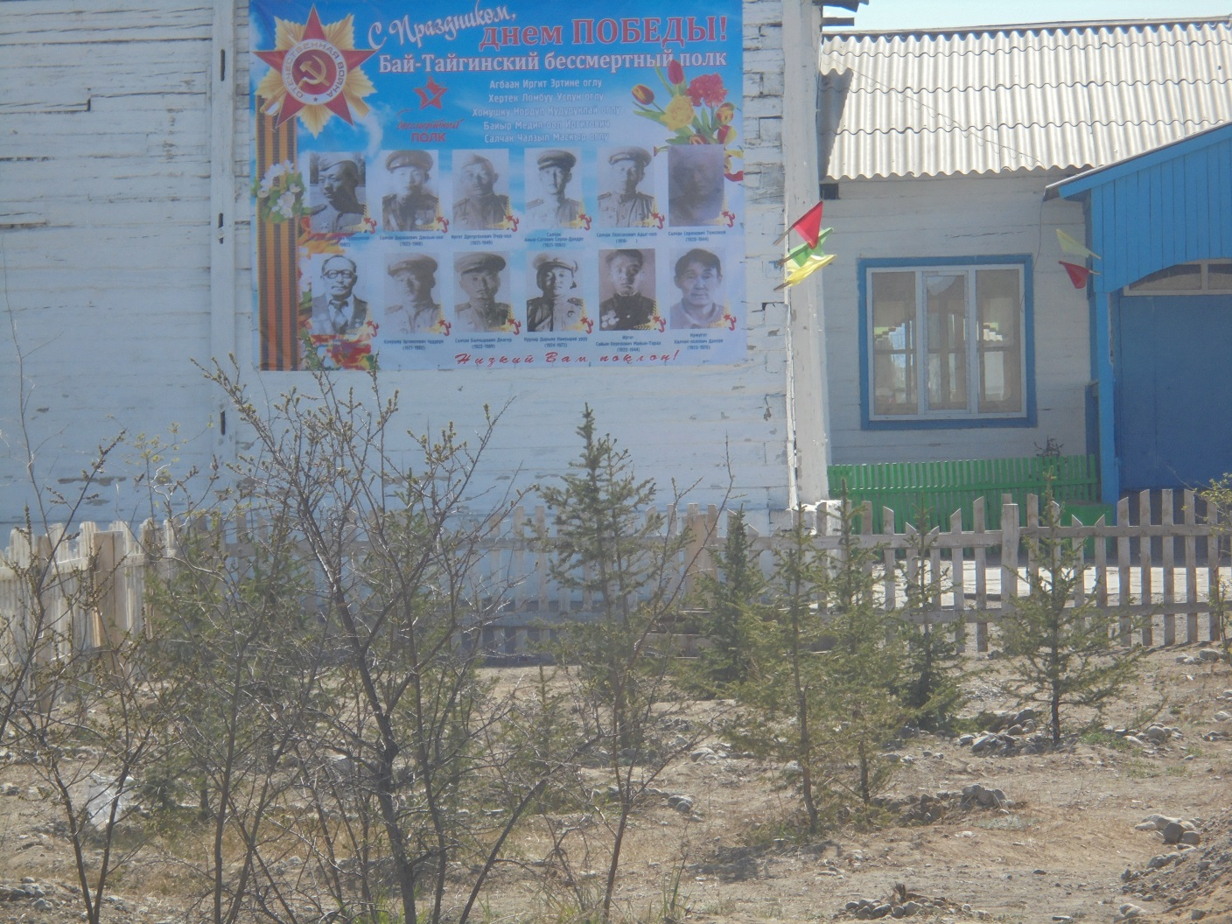
Сбор информации о добровольцах Бай-Тайгинского кожууна.

Slide 3
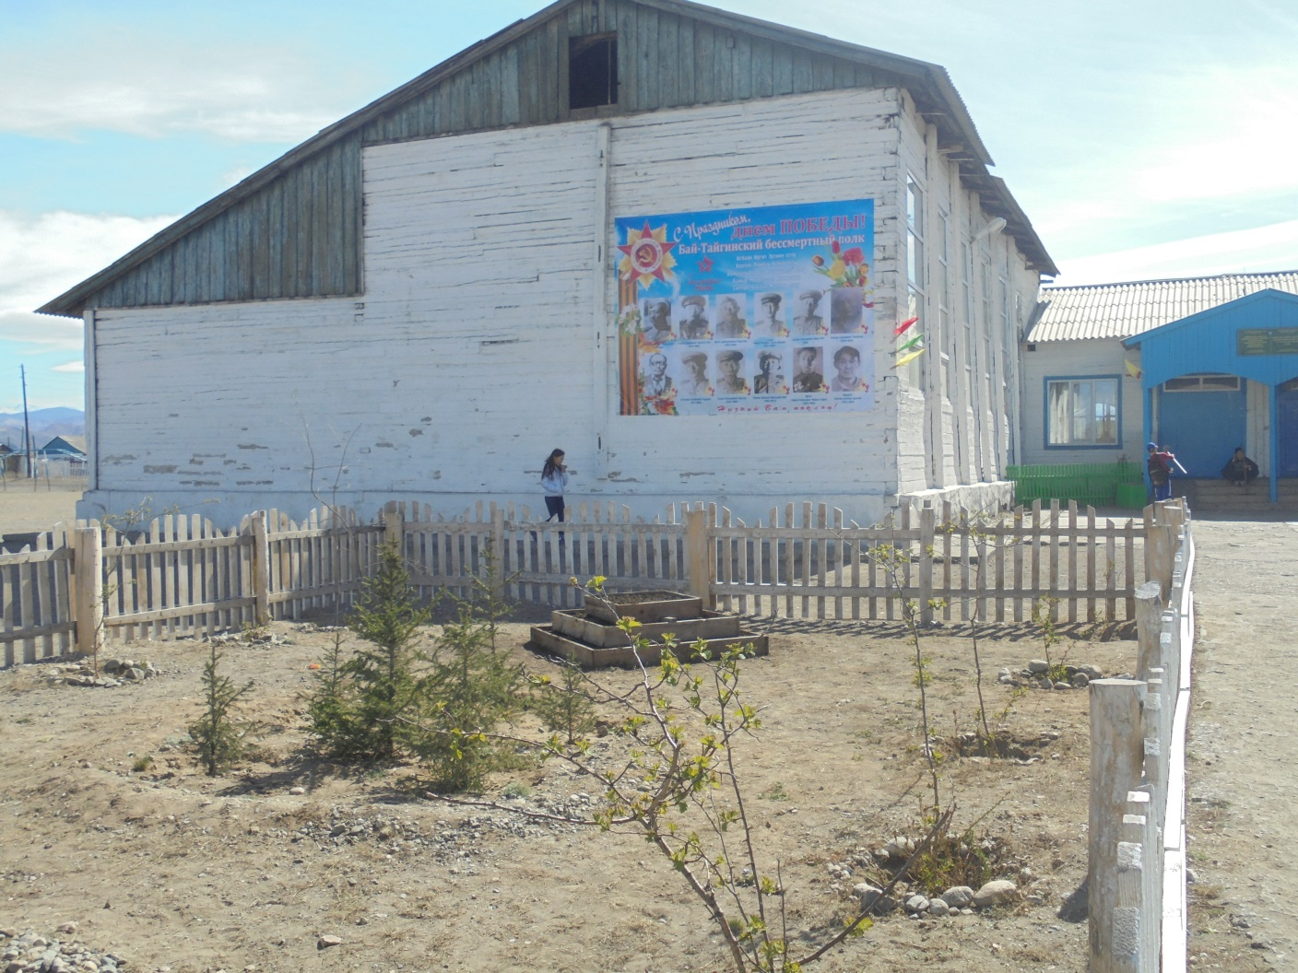
Создать цветник, посвящённый к проекту «Лес победы».

Slide 4
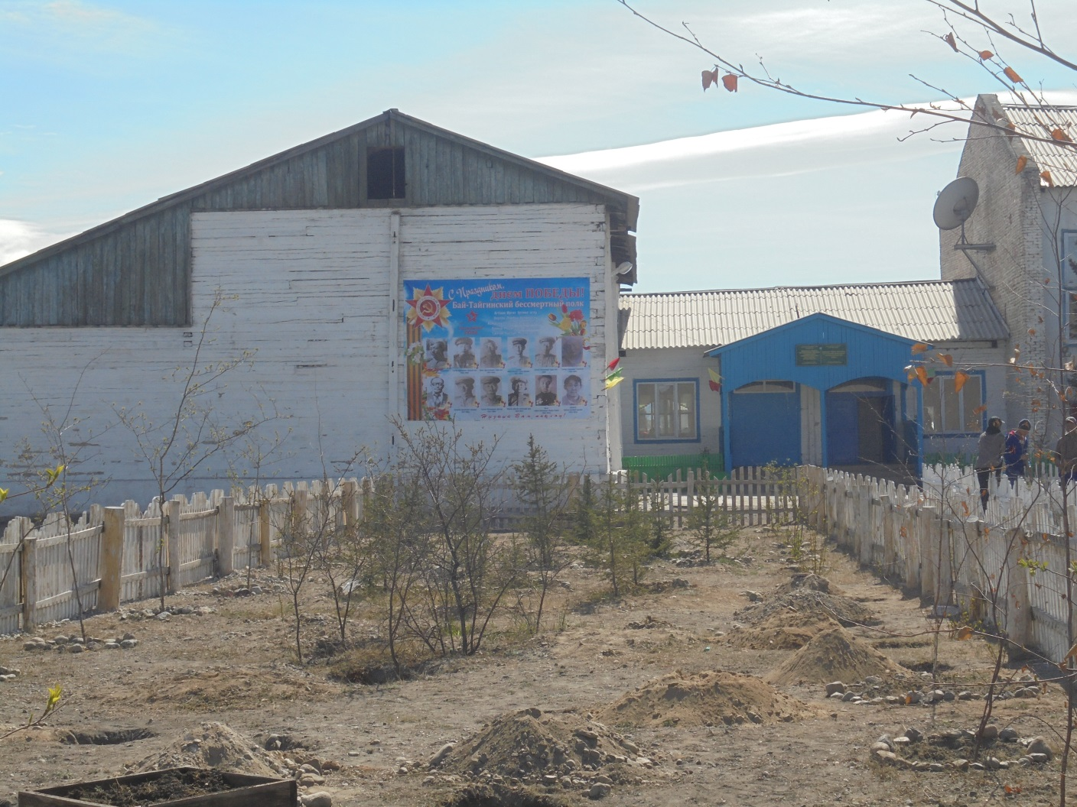
Создание полисадника под посадку елей.

Slide 5
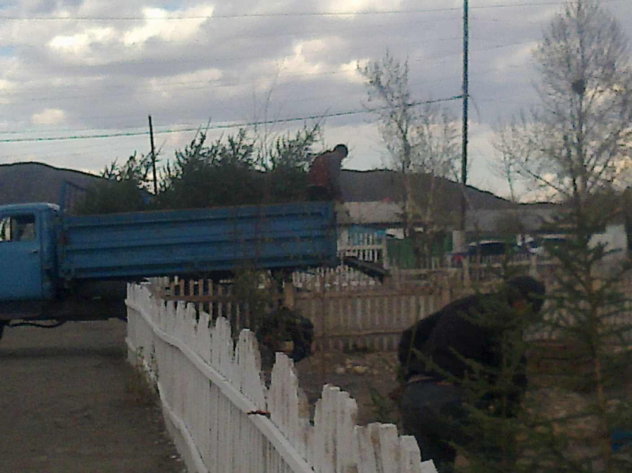
Заготовка саженцев ели.
Выкопка саженцев.

Slide 6
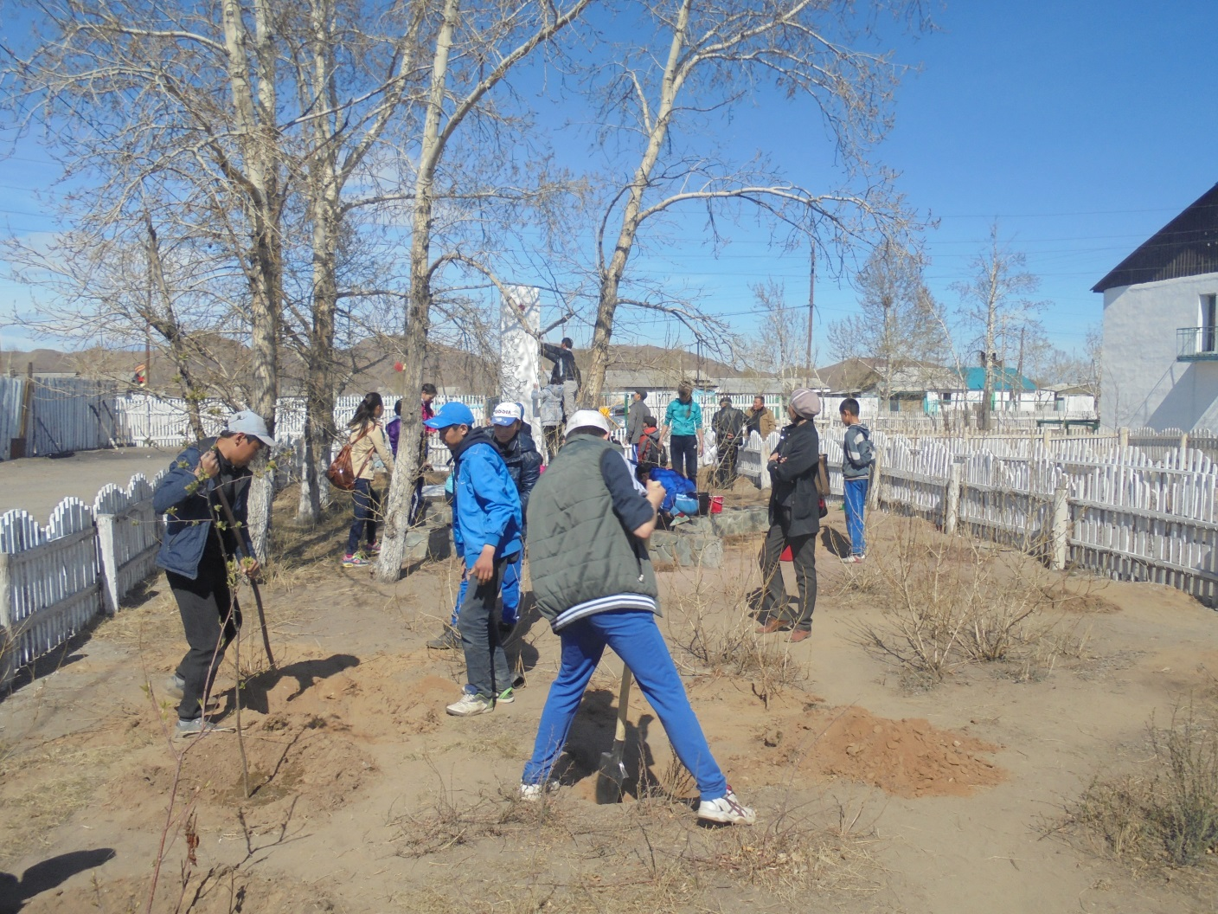
Посадка саженцев, уход и полив.

